Slide 1

الرِّياضِيّات
الصَّفُّ الرابع

Slide 2

فَريقُ الْعَمَل
مكان العمل | المعلمة
بنات مراح رباح الثانوية | 1) أسيل سعيد جبرين الحسنات
أبو عمّار الأساسية المختلطة | 2) رانية فتحي علي صبح
ذكور حسن مصطفى الأساسية | 3) منى عبدالله يوسف محمود
رياض الأقصى الأساسية المختلطة | 4) ياسمين موسى أحمد الأطرش
بإشراف الأستاذ عصام عبيد الله

Slide 3

نشاط كاشف
تدريب الكتاب
فيديو
عنوان الدرس
عنوان الدرس
لعبة تفاعلية
المهام
العرض
الهدف

Slide 4

عِنْوانُ الدَّرْس
طرح الكسور العشرية

Slide 5
الهَــــدَف
أن يطرح الطالب الكسور العشرية

Slide 6
نَشاط كاشف

Slide 7

هيّا بنا عزيزي الطالب نجد ناتج الطرح :
التحقق
عناصر عملية الطرح
٦
٤ ٧ ٥ ٣
٦ ٣ ٤ ٢
المطروح منه
٨ ٣ ١ ١
+ ٦ ٣ ٤ ٢
المطروح
١
١
٣
٨
ناتج الطرح
٤ ٧ ٥ ٣

Slide 8
الْعَرْض

Slide 9
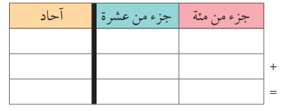
تعلمنا في الدرس السابق كيف نجمع الأعداد العشرية:
مثال : ٠,٢٣ + ٠,٠٩ =
٠,٣٢
١
٠
٢
٣
٠
٠
٩
٠
٣
٢

Slide 10
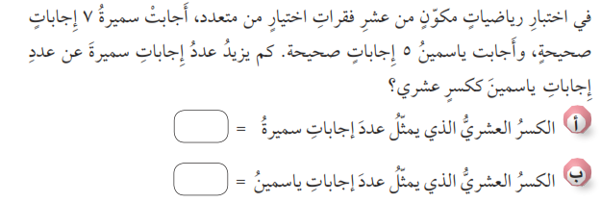
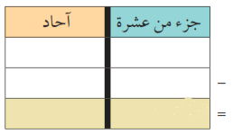
ج
٠,٧
٠,٥
٠
٧
٠
٥
٠,٧- ٠,٥ = ٠,٢
٠
٢

Slide 11
والآن هيّا بنا نجد ناتج طرح ٠,٧ – ٠,٢ بالاستعانة بخط الأعداد
٠,١
٠,٢
٠,٣
٠,٤
٠,٥
٠,٦
٠,٧
٠,٨
٠,٩
٠,٧ – ٠,٢ = ٠,٥

Slide 12
والآن جد ناتج ٠,٨ – ٠,١٤ وأتحقق من صحة الحل :
التحقق
عناصر عملية الطرح
٠,٦٦
+ ٠,١٤
_________
٠,٨٠
٧
٠
المطروح منه
٠
٨
١
-
٠
١
٤
المطروح
٠
٦
٦
ناتج الطرح
٠,٨ – ٠,١٤ = ٠,٦٦

Slide 13
هَيّا نٌشاهِدُ مَعاً

Slide 14

اضغط هنا

Slide 15
تَدْريباتُ الْكِتاب

Slide 16
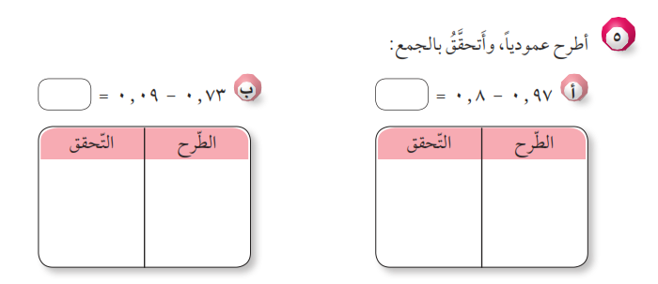
تَدْريبُ الْكِتاب س5 ص 62

Slide 17
هَيّا نَلْعَب

Slide 18



هيّا نَلْعَب
اضغط هنا

Slide 19
الْمَهامُ

Slide 20

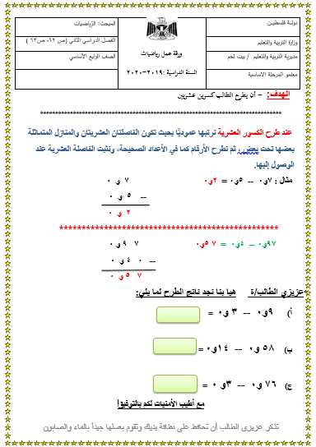
نشاط تطبيقي
حل ورقة العمل
التالية

Slide 21

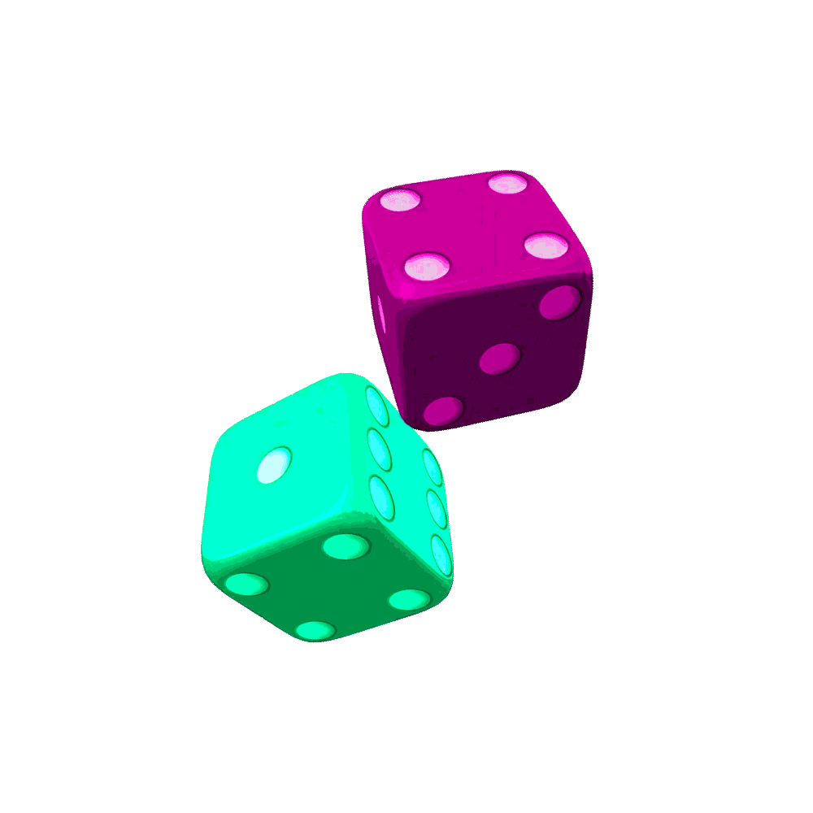
مُهِمْة أدائية :
أحضر حجرا نرد، قم بإلقائها 6 مرات وملاحظة الوجه الظاهر، في كل مرة تلقي فيه الحجران أطرح النتائج كالتالي :
الكسر العشري | الوجه الظاهر
٠,٣ | ١
٠,٢٨ | ٢
٠,١ | ٣
٠,٥٤ | ٤
٠,٠٥ | ٥
٠,١٧ | ٦
مثال : إذا ظهر لديك الوجهان ١/٢ فان الناتج هو = ٠,٣ – ٠,٢٨ = ٠,٠٢
قم بتصوير نتائجك وأرسلها لمعلمك عبر مجموعتك الصفية

Slide 22

وفقكم الله يا أبطال
أحسنتم
إلى اللقــــاء

